Slide 1
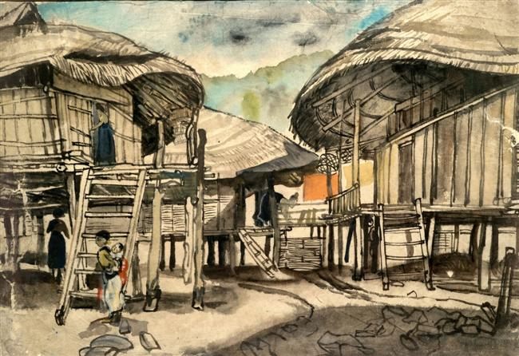
CHÀO MỪNG TẤT CẢ CÁC EM HỌC SINH

Slide 2

kiÓm tra bµi cò

Slide 3
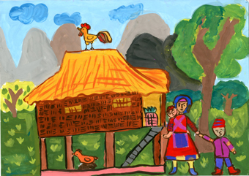
? Pháp luật qui định như thế nào về việc phòng ngừa tai nạn vũ khí, cháy, nổ và các chất độc hại.

Slide 4
? Học sinh cần phải làm gì để thực hiện quy định về phòng ngừa tai nạn vũ khí, cháy nổ và các chất độc hại?

Slide 5
CHỦ ĐỀ: QUYỀN VÀ NGHĨA VỤ CỦA CÔNG DÂN
VỀ VĂN HÓA, GIÁO DỤC, KINH TẾ
TUẦN 24
TIẾT 24.
QUYỀN SỞ HỮU TÀI SẢN VÀ
NGHĨA VỤ TÔN TRỌNG TÀI SẢN CỦA NGƯỜI KHÁC

Slide 6

QUYỀN SỞ HỮU TÀI SẢN VÀ NGHĨA VỤ TÔN TRỌNG TÀI SẢN
CỦA NGƯỜI KHÁC
I. ĐẶT VẤN ĐỀ: SGK trang 44
THẢO LUẬN NHÓM

Slide 7
THẢO LUẬN NHÓM
Nhóm 1.
Theo em, trong số:
người chủ xe máy
người được giao giữ xe
người mượn xe
ai là người có quyền
a) Giữ gìn bảo quản xe
b) Sử dụng xe để đi
c) Bán, tặng, cho người khác.

Slide 8
THẢO LUẬN NHÓM
Nhóm 2.
Em hãy chọn các quyền ở cột A tương ứng với các quyền ở cột B sao cho phù hợp.
A |  | B
a. Giữ gìn, bảo quản xe. |  | 1. Quyền chiếm hữu.
b. Sử dụng xe để đi. |  | 2. Quyền sử dụng.
c. Bán tặng, cho người khác mượn. |  | 3. Quyền định đoạt
a - ................, b - .................., c - .................

Slide 9

THẢO LUẬN NHÓM
Nhóm 3.
“Khi đào móng làm nhà của ông An, những người thợ đã tìm thấy một chiếc bình cổ. Có người nói đây là cổ vật lịch sử rất có giá trị phải đem nộp cho sở Văn hóa - Thông tin hoặc Viện bảo tàng. Có người lại bảo: Bình cổ do ông An tìm thấy nên nó thuộc về ông An, ông có quyền bán hay cho ai thì tùy”.
Theo em, ai có quyền quyết định đối với chiếc bình cổ?

Slide 10
THẢO LUẬN NHÓM
Nhóm 3.
“Khi đào móng làm nhà của ông An, những người thợ đã tìm thấy một chiếc bình cổ. Có người nói đây là cổ vật lịch sử rất có giá trị phải đem nộp cho sở Văn hóa - Thông tin hoặc Viện bảo tàng. Có người lại bảo: Bình cổ do ông An tìm thấy nên nó thuộc về ông An, ông có quyền bán hay cho ai thì tùy”.
Theo em, ai có quyền quyết định đối với chiếc bình cổ?
Ông An?
Những người thợ?
Nhà nước?

Slide 11
A |  | B
1. Người chủ chiếc xe máy. |  | a. Giữ gìn, bảo quản xe.
2. Người được giao giữ xe. |  | b. Sử dụng xe để đi.
3. Người mượn xe. |  | c. Bán tặng, cho người khác mượn.
1 – a, b, c.
2 - a
3 – a, b

Slide 12
Nhóm 2. Em hãy chọn các quyền ở cột B tương ứng với các quyền ở cột C sao cho phù hợp.
B |  | C
a. Giữ gìn, bảo quản xe. |  | 1. Quyền chiếm hữu.
b. Sử dụng xe để đi. |  | 2. Quyền sử dụng.
c. Bán tặng, cho người khác mượn. |  | 3. Quyền định đoạt
a - 1
b - 2
c - 3

Slide 13
A | B | C
1. Người chủ chiếc xe máy. | a. Giữ gìn, bảo quản xe. | 1. Quyền chiếm hữu.
2. Người được giao giữ xe. | b. Sử dụng xe để đi. | 2. Quyền sử dụng.
3. Người mượn xe. | c. Bán tặng, cho người khác mượn. | 3. Quyền định đoạt
Như vậy, chỉ có người chủ xe máy mới có quyền sở hữu chiếc xe đó và họ có quyền chiếm hữu, quyền sử dụng và quyền định đoạt.

Slide 14
BÀI 16. QUYỀN SỞ HỮU TÀI SẢN VÀ NGHĨA VỤ TÔN TRỌNG TÀI SẢN CỦA NGƯỜI KHÁC
I. ĐẶT VẤN ĐỀ: SGK trang 44
Nhóm 3.
“Khi đào móng làm nhà, ông An tìm thấy một chiếc bình cổ. Có người nói đây là cổ vật lịch sử rất có giá trị phải đem nộp cho sở Văn hóa - Thông tin hoặc Viện bảo tàng. Có người lại bảo: Bình cổ do ông An tìm thấy nên nó thuộc về ông An, ông có quyền bán hay cho ai thì tùy”.
Theo em, ông An có quyền bán bình cổ không? Vì sao?
Bình cổ không thuộc về ông An.
thuộc về Nhà nước
Chủ sở hữu Bình cổ đó là cơ quan
văn hóa, viện bảo tàng.
Vì sao chiếc bình cổ thuộc quyền sở hữu của Nhà nước?

Slide 15
TRÍCH LUẬT DI SẢN VĂN HÓA SỬA ĐỔI
Chương 4. QUẢN LÝ DI VẬT, CỔ VẬT, BẢO VẬT QUỐC GIA
Điều 18. Tiếp nhận, quản lý di vật, cổ vật, bảo vật quốc gia do thăm dò, khai quật hoặc do tổ chức, cá nhân phát hiện, giao nộp
1. Mọi di vật, cổ vật, bảo vật quốc gia ở trong lòng đất thuộc đất liền, hải đảo, ở vùng nội thủy, lãnh hải, vùng đặc quyền kinh tế và thềm lục địa theo quy định tại Điều 6 Luật di sản văn hóa, khi phát hiện hoặc tìm thấy đều thuộc sở hữu nhà nước theo quy định của pháp luật về dân sự.
2. Giám đốc Sở Văn hóa, Thể thao và Du lịch có trách nhiệm tổ chức việc tiếp nhận các di vật, cổ vật, bảo vật quốc gia để tạm nhập vào kho bảo quản của bảo tàng cấp tỉnh nơi phát hiện di vật, cổ vật, bảo vật quốc gia theo quy định tại khoản 20 Điều 1 Luật sửa đổi, bổ sung một số điều của Luật di sản văn hóa.
3. Tổ chức, cá nhân giao nộp di vật, cổ vật, bảo vật quốc gia được khen thưởng và được nhận một khoản tiền thưởng theo quy định tại Điều 33 Nghị định này.
HÀ NỘI, ngày 21/09/2010

Slide 16
QUYỀN SỞ HỮU TÀI SẢN VÀ NGHĨA VỤ TÔN TRỌNG TÀI SẢN
CỦA NGƯỜI KHÁC
ĐẶT VẤN ĐỀ: SGK trang 44
NỘI DUNG BÀI HỌC:
Quyền sở hữu tài sản của công dân là quyền của công dân( chủ sở hữu) đối với tài sản thuộc sở hữu của mình. Quyền sở hữu tài sản bao gồm:
- Quyền chiếm hữu
Quyền sử dụng
Quyền định đoạt
Quyền sở hữu tài sản là gì? Quyền sở hữu bao gồm những quyền nào?

Slide 17
QUYỀN SỞ HỮU TÀI SẢN VÀ NGHĨA VỤ TÔN TRỌNG TÀI SẢN
CỦA NGƯỜI KHÁC
I. ĐẶT VẤN ĐỀ: SGK trang 44
II. NỘI DUNG BÀI HỌC:
Quyền sở hữu tài sản của công dân là quyền của công dân( chủ sở hữu) đối với tài sản thuộc sở hữu của mình. Quyền sở hữu tài sản bao gồm:
- Quyền chiếm hữu
Quyền sử dụng
- Quyền định đoạt
Theo em, trong ba quyền đó thì quyền nào là quan trọng nhất? Vì sao?
Quyền định đoạt là quan
trọng nhất vì chỉ có
chủ sở hữu mới có
quyền định đoạt và
khi có quyền định đoạt
họ có thể giao quyền
chiếm hữu và sử dụng
cho người khác.

Slide 18
QUYỀN SỞ HỮU TÀI SẢN VÀ NGHĨA VỤ TÔN TRỌNG TÀI SẢN
CỦA NGƯỜI KHÁC
I. ĐẶT VẤN ĐỀ: SGK trang 44
II. NỘI DUNG BÀI HỌC:
Quyền sở hữu tài sản của công dân là: quyền của công dân( chủ sở hữu) đối với tài sản thuộc sở hữu của mình. Quyền sở hữu tài sản bao gồm:
- Quyền chiếm hữu
Quyền sử dụng
Quyền định đoạt
Em hãy kể tên những tài sản (có giá trị) đang là sở hữu của gia đình em?

Slide 20

Thu nhập hợp pháp
Tiền lương, tiền công, tiền trúng xổ số, tiền kiếm được từ lao động hợp pháp...gọi chung là thu nhập hợp pháp.

Slide 21
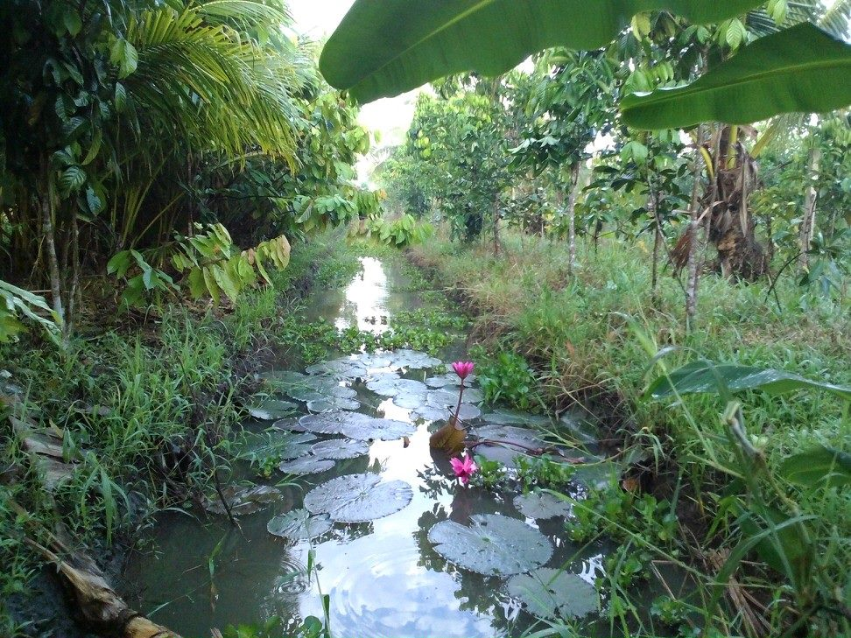
Nhà ở, đất đai

Slide 22

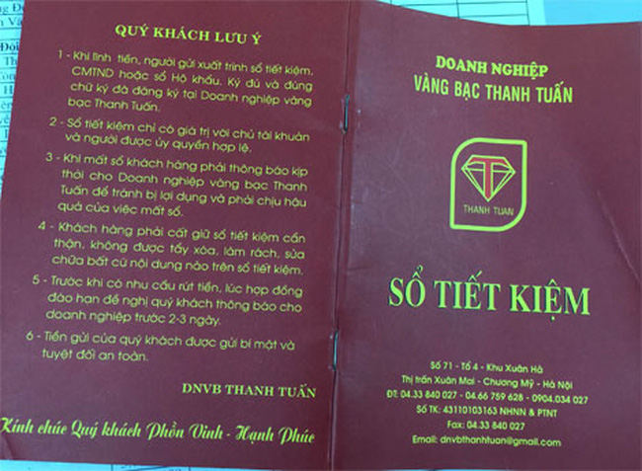
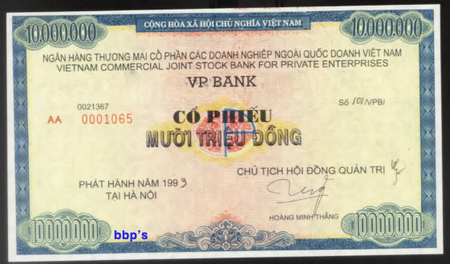

Của để dành

Slide 23
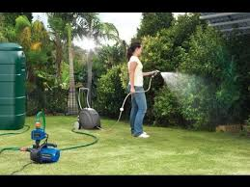
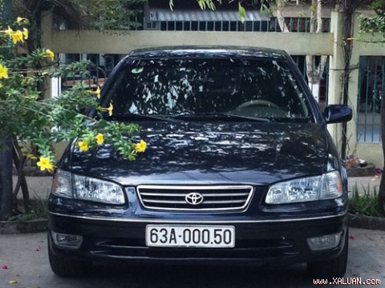
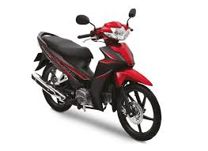
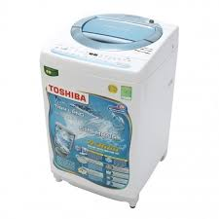
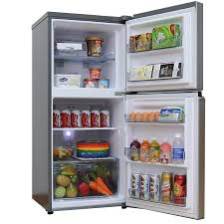
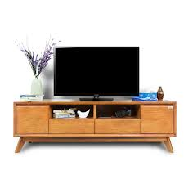
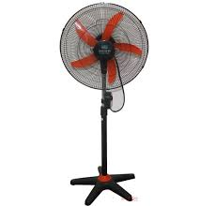
Tư liệu sinh hoạt

Slide 24
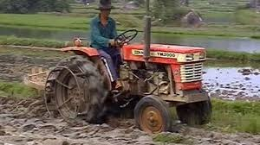
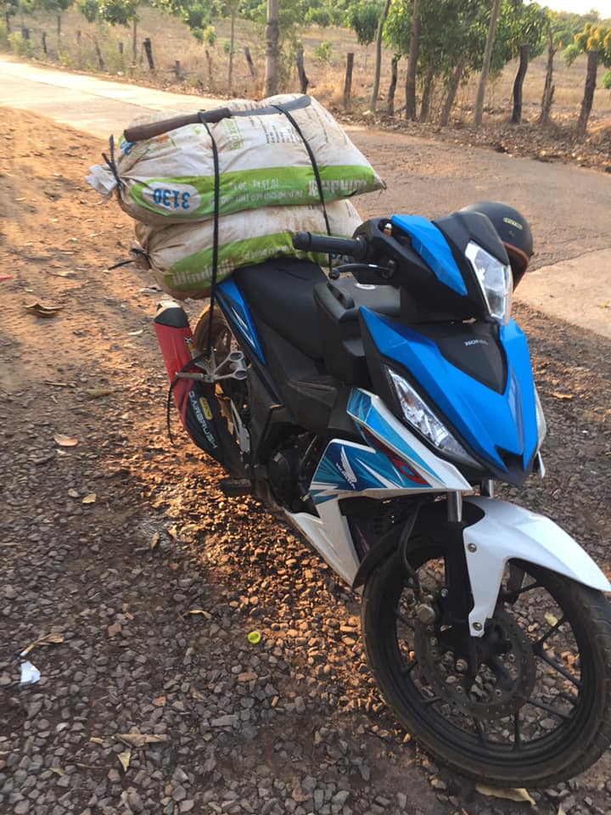
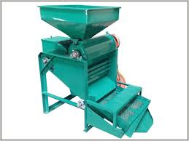
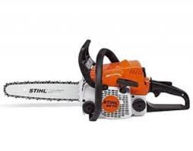
Tư liệu sản xuất

Slide 25
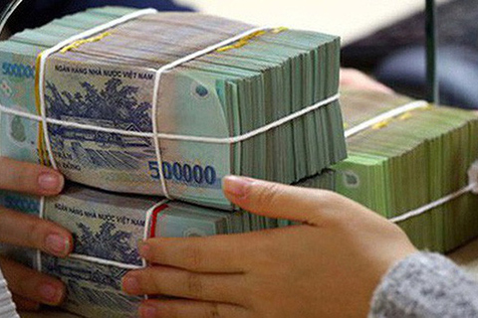
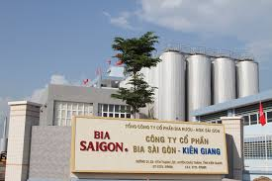
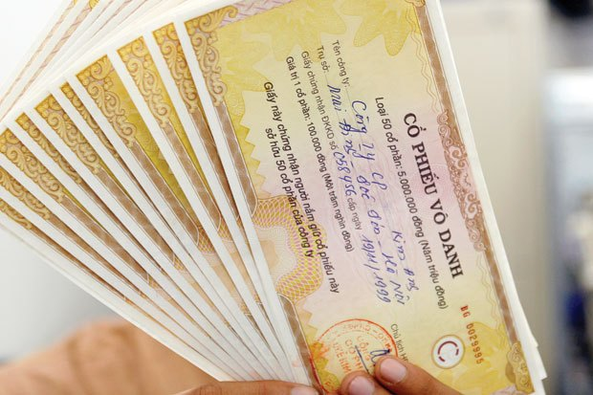
Tiền vốn, kho, xưởng, mặt bằng, thiết bị máy móc…đầu tư kinh doanh

Slide 26
TRÍCH HIẾN PHÁP 2013
Điều 58: Công dân có quyền sở hữu về thu nhập hợp pháp, của cải để dành, nhà ở, tư liệu sinh hoạt, tư liệu sản xuất, vốn và tài sản khác trong doanh nghiệp hoặc trong các tổ chức kinh tế khác; đối với đất được Nhà nước giao sử dụng thì theo quy định tại Điều 17 và Điều 18.

Slide 27
QUYỀN SỞ HỮU TÀI SẢN VÀ NGHĨA VỤ TÔN TRỌNG TÀI SẢN
CỦA NGƯỜI KHÁC
I. ĐẶT VẤN ĐỀ: SGK trang 44
II. NỘI DUNG BÀI HỌC:
Quyền sở hữu tài sản của công dân là:
Những tài sản nào Nhà nước qui định phải đăng kí quyền sở hữu? Vì sao phải đăng kí?
2. Các loại tài sản thuộc sở hữu công dân .
- Thu nhập hợp pháp
Nhà ở
- Của cải để dành
- Tư liệu sản xuất, tư liệu sinh hoạt
- Vốn và các tài sản trong các doanh nghiệp

Slide 28
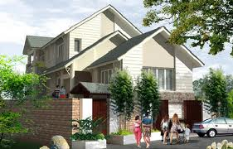
QUYỀN SỞ HỮU TÀI SẢN VÀ NGHĨA VỤ TÔN TRỌNG TÀI SẢN
CỦA NGƯỜI KHÁC
I. ĐẶT VẤN ĐỀ: SGK trang 44
II. NỘI DUNG BÀI HỌC:
Những tài sản có GIÁ TRỊ Nhà nước qui định phải đăng kí quyền sở hữu
Vì: đó là điều kiện,
là cơ sở pháp lí
để nhà nước bảo vệ
tài sản cho công dân

Slide 29
QUYỀN SỞ HỮU TÀI SẢN VÀ NGHĨA VỤ TÔN TRỌNG TÀI SẢN
CỦA NGƯỜI KHÁC
I. ĐẶT VẤN ĐỀ: SGK trang 44
II. NỘI DUNG BÀI HỌC:
Quyền sở hữu tài sản của công dân là quyền của công dân( chủ sở hữu) đối với tài sản thuộc sở hữu của mình. Quyền sở hữu tài sản bao gồm:
- Quyền chiếm hữu
Quyền sử dụng
Quyền định đoạt
Bản thân em có những quyền sở hữu tài sản nào?

Slide 30
QUYỀN SỞ HỮU TÀI SẢN VÀ NGHĨA VỤ TÔN TRỌNG TÀI SẢN
CỦA NGƯỜI KHÁC
XE ĐẠP
ĐiỆN THOẠI
MÁY TÍNH
SÁCH VỞ
QuẦN ÁO
ĐỒ TRANG SỨC
…………..
Tuy giá trị tài sản không lớn nhưng các em vẫn có đầy đủ quy định về quyền sở hữu
Bản thân em có những quyền sở hữu tài sản nào?
Đối với tài sản của người khác, công dân phải có nghĩa vụ như thế nào?

Slide 31
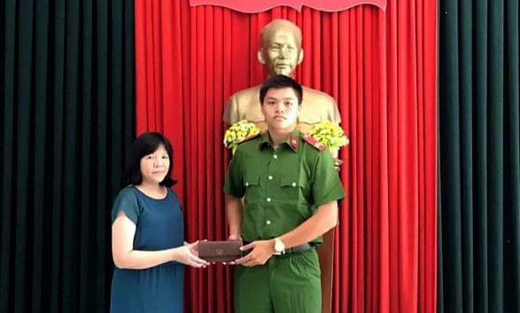
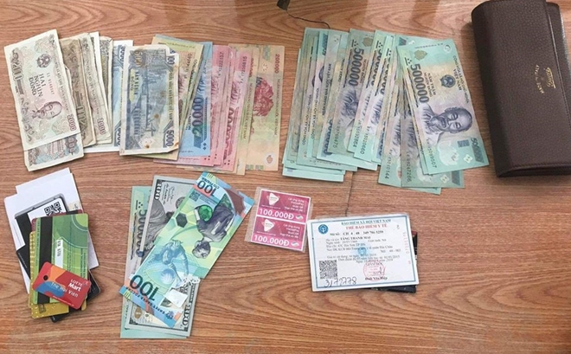
Ngày 7/6, Đại đội Cảnh sát Bảo vệ Mục tiêu, thuộc Phòng Cảnh sát cơ động cho biết, một chiến sĩ nghĩa vụ của Đại đội vừa có một hành động đẹp, trao trả lại tài sản trị lớn cho người dân bị đánh rơi.
Trước đó, sáng 6/6, trên đường thực hiện nhiệm vụ thay ca trực, khi đến đoạn đường Trần Phú (gần Trung tâm hành chính Thành Phố Đà Nẵng) đồng chí Đinh Văn Mạnh, chiến sỹ nghĩa vụ công tác tại Đại đội Cảnh sát Bảo vệ Mục tiêu, thuộc Phòng Cảnh sát cơ động, Công an thành phố Đà Nẵng đã nhặt được một chiếc ví bên trong có tiền và một số giấy tờ tuỳ thân. Qua kiểm tra, bên trong ví gồm có trên 12 triệu đồng, 100 usd, 100 Rup (nga) cùng một số giấy tờ tùy thân.

Slide 32
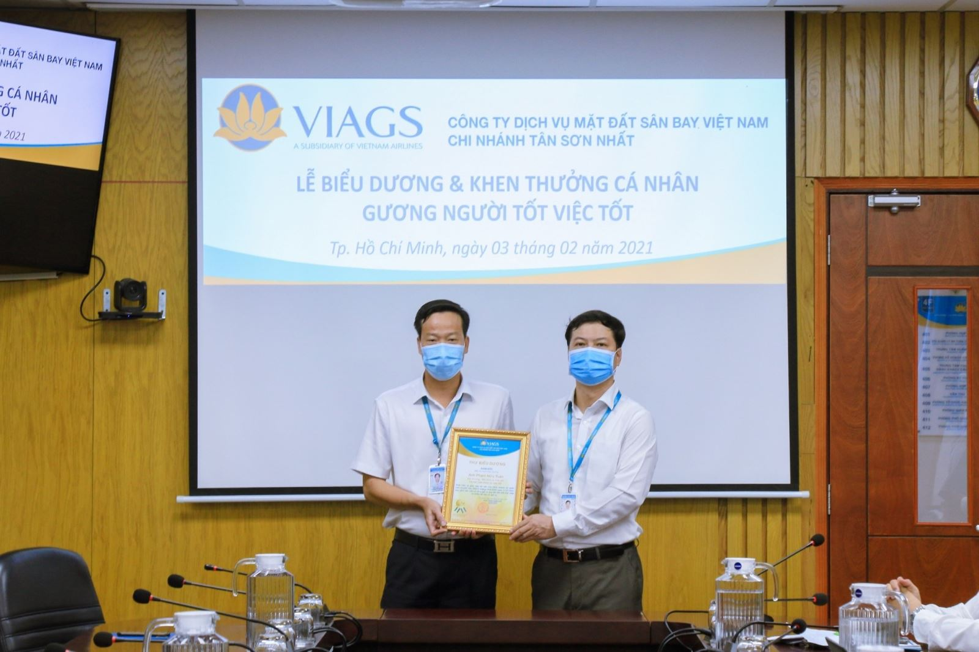
Mới đây, một nhân viên của Công ty Phục vụ mặt đất sân bay Việt Nam (VIAGS) - đơn vị thành viên của Vietnam Airlines - đã phát hiện và trả lại tài sản trị giá gần 260 triệu đồng cho hành khách để quên trên chuyến bay.
Đó là trường hợp của anh Phạm Hữu Tuân - Kíp trưởng Đội Dịch vụ trên tàu của VIAGS tại TP. Hồ Chí Minh. Ngày 31/1 vừa qua, trong khi vệ sinh máy bay sau chuyến VN215 từ Hà Nội đến TP. Hồ Chí Minh, anh đã phát hiện số tiền mặt lớn cùng nhiều tài sản giá trị bị để quên, sau đó nhanh chóng trao trả lại cho hành khách.
Đây không phải lần đầu tiên anh Phạm Hữu Tuân phát hiện và trả lại tài sản cho khách bỏ quên trên máy bay. Năm 2019, anh Tuân đã 91 lần nhặt và trả lại tài sản cho khách hàng bao gồm 19 chiếc điện thoại di động, 12 chiếc máy tính bảng, 15 USD, 8.898.000 VND và nhiều vật dụng cá nhân khác. Năm 2020 đã ghi nhận 106 lần anh Tuân nhặt và trả lại tài sản gồm 28 chiếc điện thoại di động, 6 chiếc máy tính bảng, 3.322 USD, 10.000 Won, 88.778.000 VND, 145.000 YEN cùng nhiều vật dụng khác
Anh Phạm Hữu Tuân (bên trái) nhận Thư khen
của ban lãnh đạo VIAGS tại Tân Sơn Nhất vì hành động ý nghĩa

Slide 33
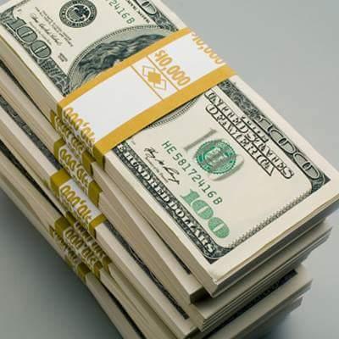
Cô Phục Anh là một người làm nghề nhặt ve chai kiếm sống. Trong một lần nhặt ve chai tại bãi rác, cô phát hiện được một phong bì đựng 20000 USD trong thùng loa cũ. Có người nói: Số tiền này phải đem nộp cho cơ quan chức năng, lại có người nói: số tiền là do cô Phục Anh nhặt được nên cô có quyền giữ cho mình.
Cô Phục Anh có quyền giữ số tiền đó cho riêng mình không?
Cô không thể vì số tiền đó không do chị làm ra, không thuộc sở hữu của chị. Cô cần đem nộp cho cơ quan chức năng để trả lại cho người bị mất. Nhưng nếu sau 1 năm vẫn không có người đến nhận thì cô Phục Anh sẽ được nhận số tiền này

Slide 34
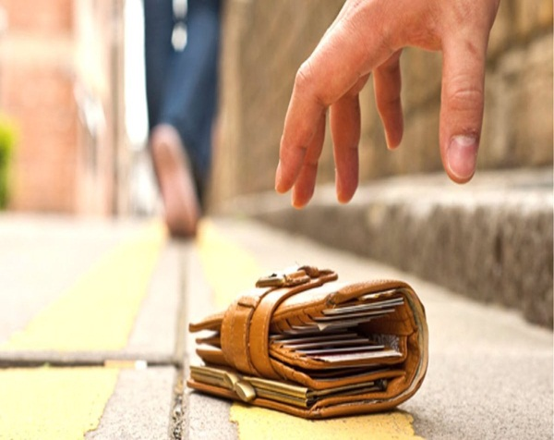

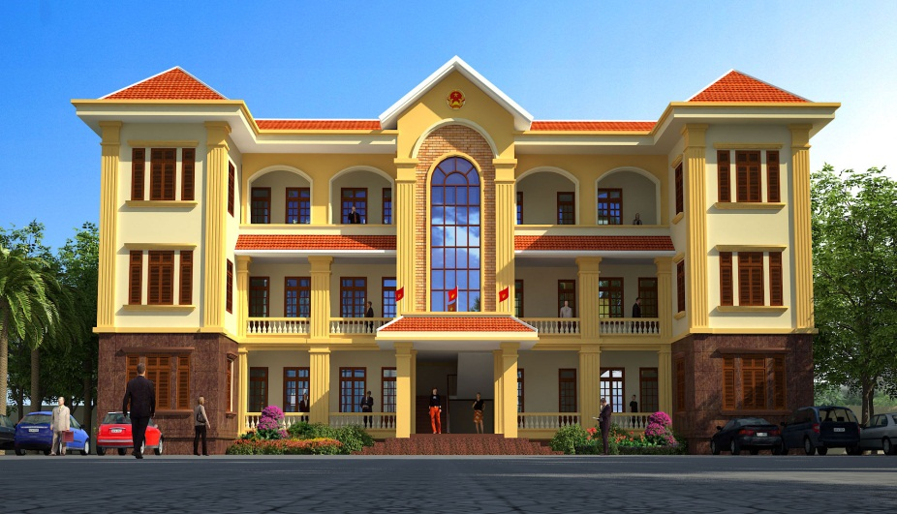
Chủ sở hữu
Sau 1 năm không
tìm ra chủ sở hữu
Cơ quan chức năng

Slide 35

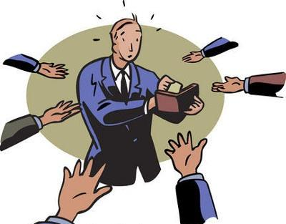
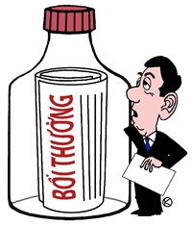
3. Nghĩa vụ của công dân
Vay, nợ phải trả đầy đủ, đúng hẹn
Mượn phải giữ gìn cẩn thận,sử dụng xong phải trả lại cho chủ
Nếu làm hỏng phải sữa chữa hoặc bồi thường tương đương
Cá nhân
Tổ chức, tập thể
Nhà nước
Khi nhặt được của rơi phải
Báo cho cơ quan có trách nhiệm xử lí theo quy định của pháp luật
Trả cho người bị mất
Không xâm phạm tài sản của
Nếu gây thiệt hại về tài sản phải bồi thường theo quy định pháp luật

Slide 36
QUYỀN SỞ HỮU TÀI SẢN VÀ NGHĨA VỤ TÔN TRỌNG TÀI SẢN
CỦA NGƯỜI KHÁC
I. ĐẶT VẤN ĐỀ: SGK trang 44
3. Công dân có nghĩa vụ tôn trọng tài sản của người khác.
II. NỘI DUNG BÀI HỌC:
Quyền sở hữu tài sản của công dân là quyền của công dân( chủ sở hữu) đối với tài sản thuộc sở hữu của mình. Quyền sở hữu tài sản bao gồm:
- Quyền chiếm hữu
Quyền sử dụng
Quyền định đoạt
- Không được xâm phạm tài sản của cá nhân, của tập thể, nhà nước.
- Nhặt của rơi trả lại
- Khi vay nợ phải trả đúng hẹn, và đủ.
- Khi mượn phải giữ gìn cẩn thận, sử dụng xong phải trả, nếu hư hỏng phải sửa chữa và bồi thường.
2. Các loại tài sản thuộc sở hữu công dân .
- Thu nhập hợp pháp
- Sở hữu nhà ở
- Của cải để dành
- Tư liệu sản xuất, tư liệu sinh hoạt
- Vốn và các tài sản trong các danh nghiệp
Đối với tài sản của người khác, công dân phải có nghĩa vụ như thế nào?

Slide 37
TRÍCH BỘ LUẬT DÂN SỰ 2015
Điều 164: Bảo vệ quyền sở hữu
1. Quyền sở hữu của cá nhân, pháp nhân và chủ thể khác được pháp luật công nhận và bảo vệ.
2. Không ai có thể bị hạn chế, bị tước đoạt trái pháp luật quyền sở hữu đối với tài sản của mình.
3. Chủ sở hữu có quyền tự bảo vệ, ngăn cản bất kỳ người nào có hành vi xâm phạm quyền sở hữu của mình, truy tìm, đòi lại tài sản bị người khác chiếm hữu, sử dụng, định đoạt không có căn cứ pháp luật.

Slide 38
TRÍCH BỘ LUẬT DÂN SỰ 2015
Điều 159: Nguyên tắc thực hiện quyền sở hữu:
Chủ sở hữu được thực hiện mọi hành vi theo ý chí của mình đối với tài sản nhưng không được gây thiệt hại hoặc làm ảnh hưởng đến lợi ích của Nhà nước, lợi ích công cộng, quyền, lợi ích hợp pháp của người khác.

Slide 39
QUYỀN SỞ HỮU TÀI SẢN VÀ NGHĨA VỤ TÔN TRỌNG TÀI SẢN
CỦA NGƯỜI KHÁC
I. ĐẶT VẤN ĐỀ: SGK trang 44
3. Công dân có nghĩa vụ tôn trọng tài sản của người khác.
II. NỘI DUNG BÀI HỌC:
Quyền sở hữu tài sản của công dân là quyền của công dân( chủ sở hữu) đối với tài sản thuộc sở hữu của mình. Quyền sở hữu tài sản bao gồm:
- Quyền chiếm hữu
Quyền sử dụng
Quyền định đoạt
- Không được xâm phạm tài sản của cá nhân, của tập thể, nhà nước.
- Nhặt của rơi trả lại
- Khi vay nợ phải trả đúng hẹn, và đủ.
- Khi mượn phải giữ gìn cẩn thận, sử dụng xong phải trả, nếu hư hỏng phải sửa chữa và bồi thường.
2. Các loại tài sản thuộc sở hữu công dân .
- Thu nhập hợp pháp
- Sở hữu nhà ở
- Của cải để dành
- Tư liệu sản xuất, tư liệu sinh hoạt
- Vốn và các tài sản trong các danh nghiệp
Tôn trọng tài sản của người khác thể hiện phẩm chất gì?

Slide 40
QUYỀN SỞ HỮU TÀI SẢN VÀ NGHĨA VỤ TÔN TRỌNG TÀI SẢN
CỦA NGƯỜI KHÁC
I. ĐẶT VẤN ĐỀ: SGK trang 44
a)Hà có được quyền sử dụng chiếc xe đó không? Vì sao? b)Ông chủ cửa hàng có những quyền gì đối với chiếc xe của chị Hoa c)Chị Hoa có quyền đòi bồi thường chiếc bị hỏng không? Ai sẽ phải bồi thường?
II. NỘI DUNG BÀI HỌC:
Quyền sở hữu tài sản của công dân:
2. Các loại tài sản thuộc sở hữu công dân .
3. Công dân có nghĩa vụ tôn trọng tài sản của người khác.
III. LUYỆN TẬP: BT 3SGK trang 46
Do có việc gấp, chị Hoa đem chiếc xe đạp của mình ra cửa hàng cầm đồ để vay tiền. Đến hẹn, chị mang tiền đến trả để lấy lại xe nhưng chiếc xe của chị đã bị Hà- con trai ông chủ cửa hàng - đem sử dụng làm gãy khung. Theo em:

Slide 41
Do có việc gấp, chị Hoa đem chiếc xe máy của mình ra cửa hàng cầm đồ để vay tiền. Đến hẹn, chị mang tiền đến trả để lấy lại xe nhưng chiếc xe của chị đã bị Hà- con trai ông chủ cửa hàng - đem sử dụng làm gãy khung. Theo em: a)Hà có được quyền sử dụng chiếc xe đó không? Vì sao? b)Ông chủ cửa hàng có những quyền gì đối với chiếc xe của chị Hoa c)Chị Hoa có quyền đòi bồi thường chiếc bị hỏng không? Ai sẽ phải bồi thường? (5phut)
Bài tập 3 SGK trang 46

Slide 42
a)Hà có được quyền sử dụng chiếc xe đó không? Vì sao? b)Ông chủ cửa hàng có những quyền gì đối với chiếc xe của chị Hoa c)Chị Hoa có quyền đòi bồi thường chiếc bị hỏng không? Ai sẽ phải bồi thường?
TRẢ LỜI
Hà không được quyền sử dụng chiếc xe đó. Bởi vì nó không thuộc quyền sở hữu của Hà.
Ông chủ cửa hàng chỉ có quyền sở hữu chiếc xe khi chị Hoa không trả tiền theo quy định đã cam kết.
Chị Hoa có quyền đòi bồi thường chiếc xe bị hỏng vì chính ông chủ cửa hàng là người trực tiếp bồi thường vì đã xâm phạm quyền sở hữu chiếc xe của chị Hoa

Slide 43
CHỦ ĐỀ: QUYỀN VÀ NGHĨA VỤ CỦA CÔNG DÂN
VỀ VĂN HÓA, GIÁO DỤC, KINH TẾ
TUẦN 24
TIẾT 24.
QUYỀN SỞ HỮU TÀI SẢN VÀ
NGHĨA VỤ TÔN TRỌNG TÀI SẢN CỦA NGƯỜI KHÁC

Slide 44
QUYỀN SỞ HỮU TÀI SẢN VÀ NGHĨA VỤ TÔN TRỌNG TÀI SẢN
CỦA NGƯỜI KHÁC
I. ĐẶT VẤN ĐỀ: SGK trang 44
3. Công dân có nghĩa vụ tôn trọng tài sản của người khác.
II. NỘI DUNG BÀI HỌC:
Quyền sở hữu tài sản của công dân là quyền của công dân( chủ sở hữu) đối với tài sản thuộc sở hữu của mình. Quyền sở hữu tài sản bao gồm:
- Quyền chiếm hữu
Quyền sử dụng
Quyền định đoạt
- Không được xâm phạm tài sản của cá nhân, của tập thể, nhà nước.
- Nhặt của rơi trả lại
- Khi vay nợ phải trả đúng hẹn, và đủ.
- Khi mượn phải giữ gìn cẩn thận, sử dụng xong phải trả, nếu hư hỏng phải sửa chữa và bồi thường.
2. Các loại tài sản thuộc sở hữu công dân .
- Thu nhập hợp pháp
- Sở hữu nhà ở
- Của cải để dành
- Tư liệu sản xuất, tư liệu sinh hoạt
- Vốn và các tài sản trong các danh nghiệp
III. LUYỆN TẬP:
BT 3SGK trang 46

Slide 45

CHUẨN BỊ BÀI SAU
a/ - Học nội dung bài học. Xem lại các tư liệu:
b/ Chuẩn bị bài 17: Nghĩa vụ tôn trọng, bảo vệ tài sản Nhà nước và lợi ích công cộng.
- Đọc phần đặt vấn đề xem các câu hỏi gợi ý
- Xem phần tư liệu tham khảo trong sgk

